Slide 1

CHÀO MỪNG QUÝ THẦY CÔ
VỀ DỰ GIỜ THĂM LỚP
Môn Công nghệ lớp 3
BÀI 10: LÀM ĐỒ CHƠI (T3)

Slide 2
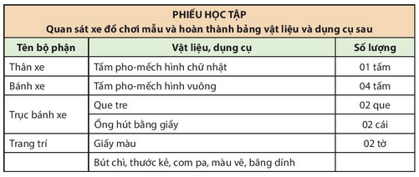
Chuẩn bị vật liệu theo phiếu

Slide 3
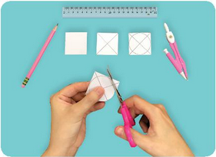
1. Tìm hiểu sản phẩm mẫu. (làm việc nhóm 2)
Em hãy quan sát và thực hành
Làm bánh xe
Từ bốn tấm pho-mếch hình vuông có cạnh dài 4cm làm ra bốn bánh xe hình tròn theo mô tả trong hình 5
Trang trí bánh xe bằng cách tô màu theo mẫu.

Slide 4
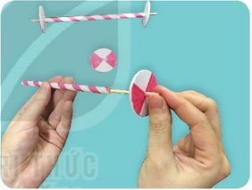
1. Tìm hiểu sản phẩm mẫu. (làm việc nhóm 2)
Em hãy quan sát và làm trục và gắn bánh xe.
Dùng compa tạo lỗ ở giữa bánh xe.
+ Luồn que tre vào ống hút giấy để tạo thành trục bánh xe.
+ Lắp trục bánh xe

Slide 5

Làm thân xe
Dùng tấm pho-mếch hình chữ nhật có chiều dài 15cm và chiều rộng 10cm để làm thân
Trang trí thân xe theo mẫu.

Slide 6
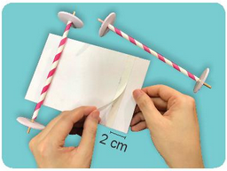
Thứ……ngày…..tháng…..năm…….
TỰ NHIÊN VÀ XÃ HỘI
Bài 10: LÀM ĐỒ CHƠI (T3)
3. Hoàn thiện:
Dùng băng dính gắn trục bánh xe vào thân xe
Kiểm tra và điều chỉnh lại sản phẩm (nếu cần).

Slide 7
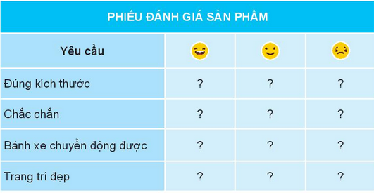
3. Hoàn thiện phiếu đánh giá sản phẩm:
Giới thiệu sản phẩm. (Làm việc nhóm đôi)

Slide 8
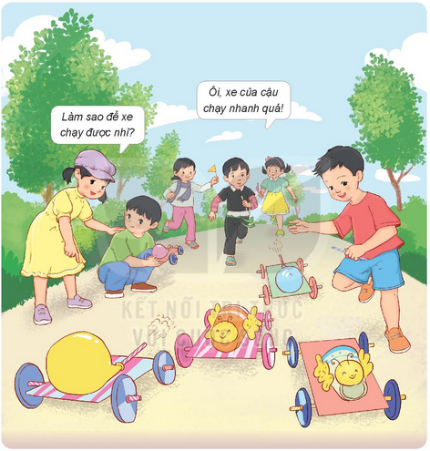
3. Vận dụng làm chỉnh sửa cho đẹp hơn và chơi ở nhà

Slide 9

XIN CHÂN THÀNH CẢM ƠN
QUÝ THẦY CÔ GIÁO VÀ CÁC EM

